Slide 1
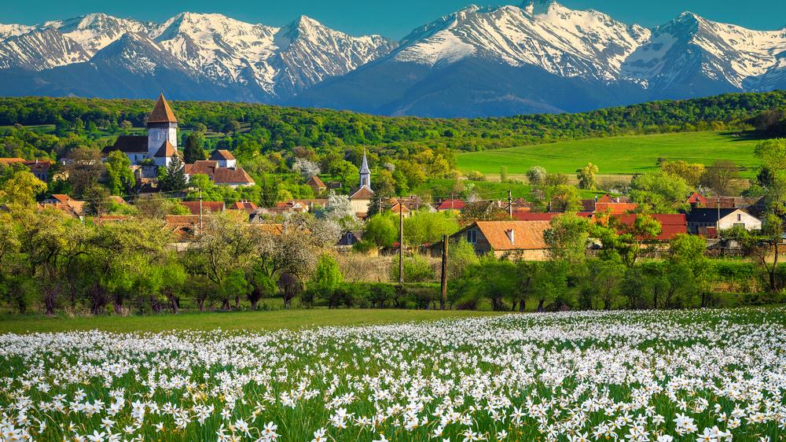

Hatartalanul-Erdely

Slide 2
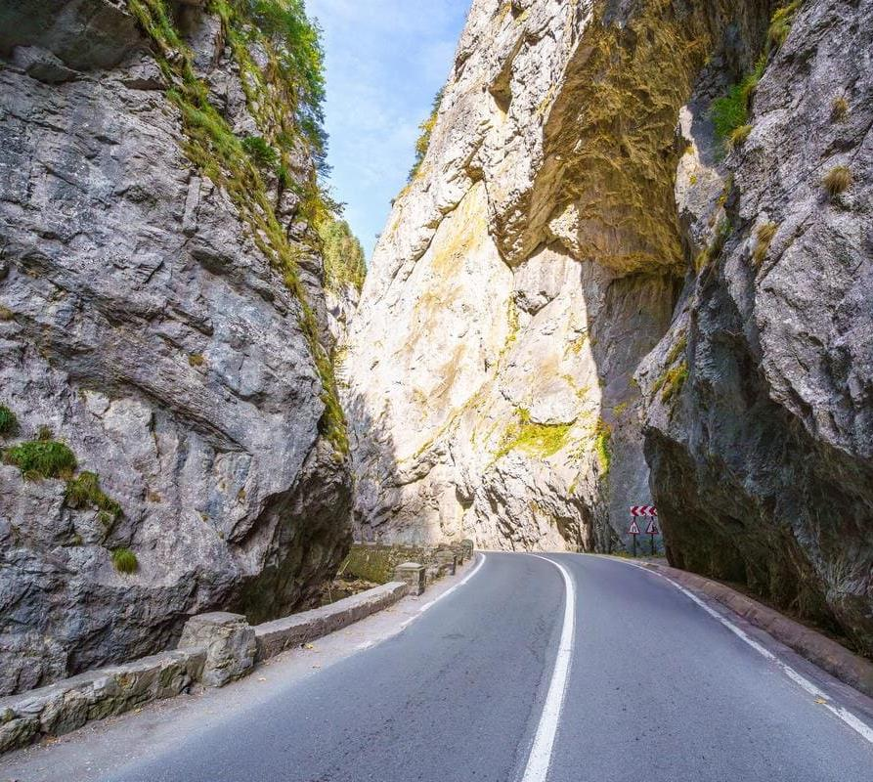
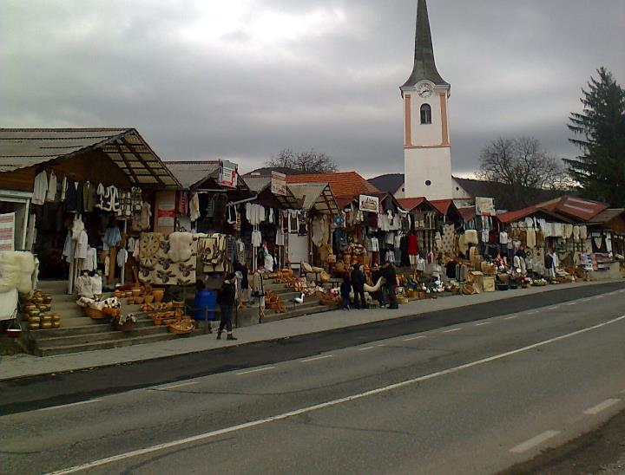
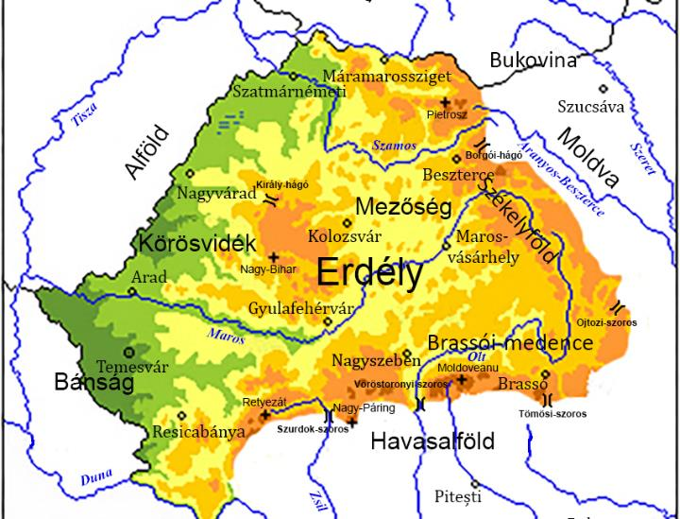
Erdély Románia egyik történelmi régiója, amely gazdag magyar kulturális emlékekben és természeti szépségekben. Székelyföld Erdély keleti részén található, ahol a székely magyarok hagyományai és kultúrája ma is nagyon fontos szerepet játszik.

Slide 3
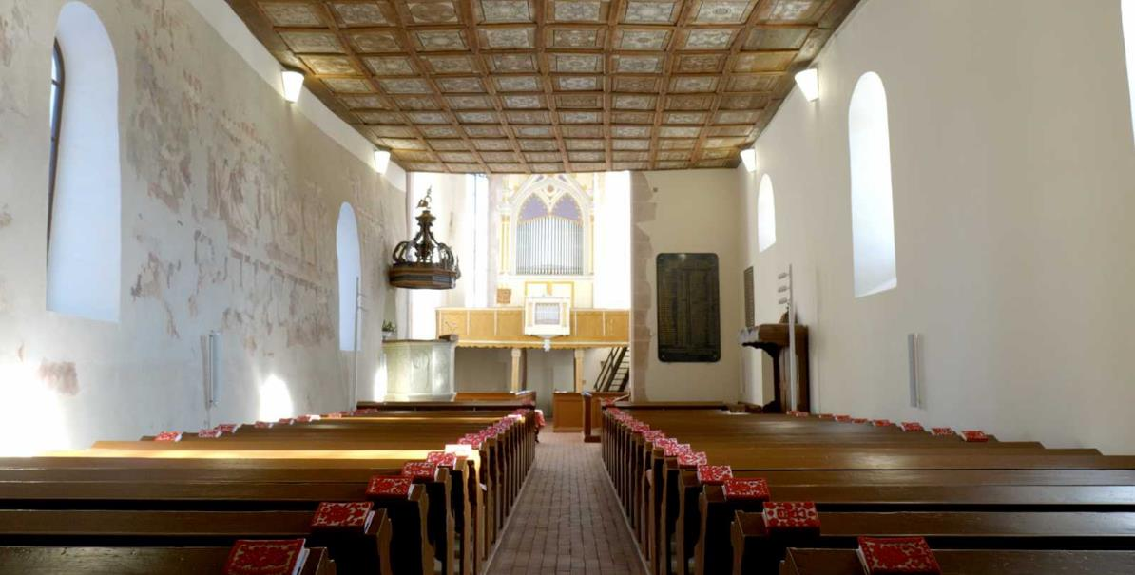
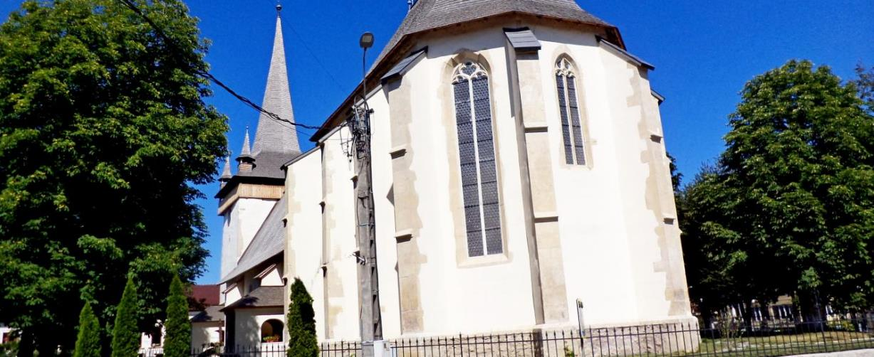
1.nap
a Király-hágó, ahol lenyűgöző panoráma nyílik a vidékre. Út közben megcsodálhattuk a Tordai-hasadékot
Bánffyhunyadi Reformatus Templom
Ahol különleges kazettás mennyezetett csodálhattunk meg.

Slide 4
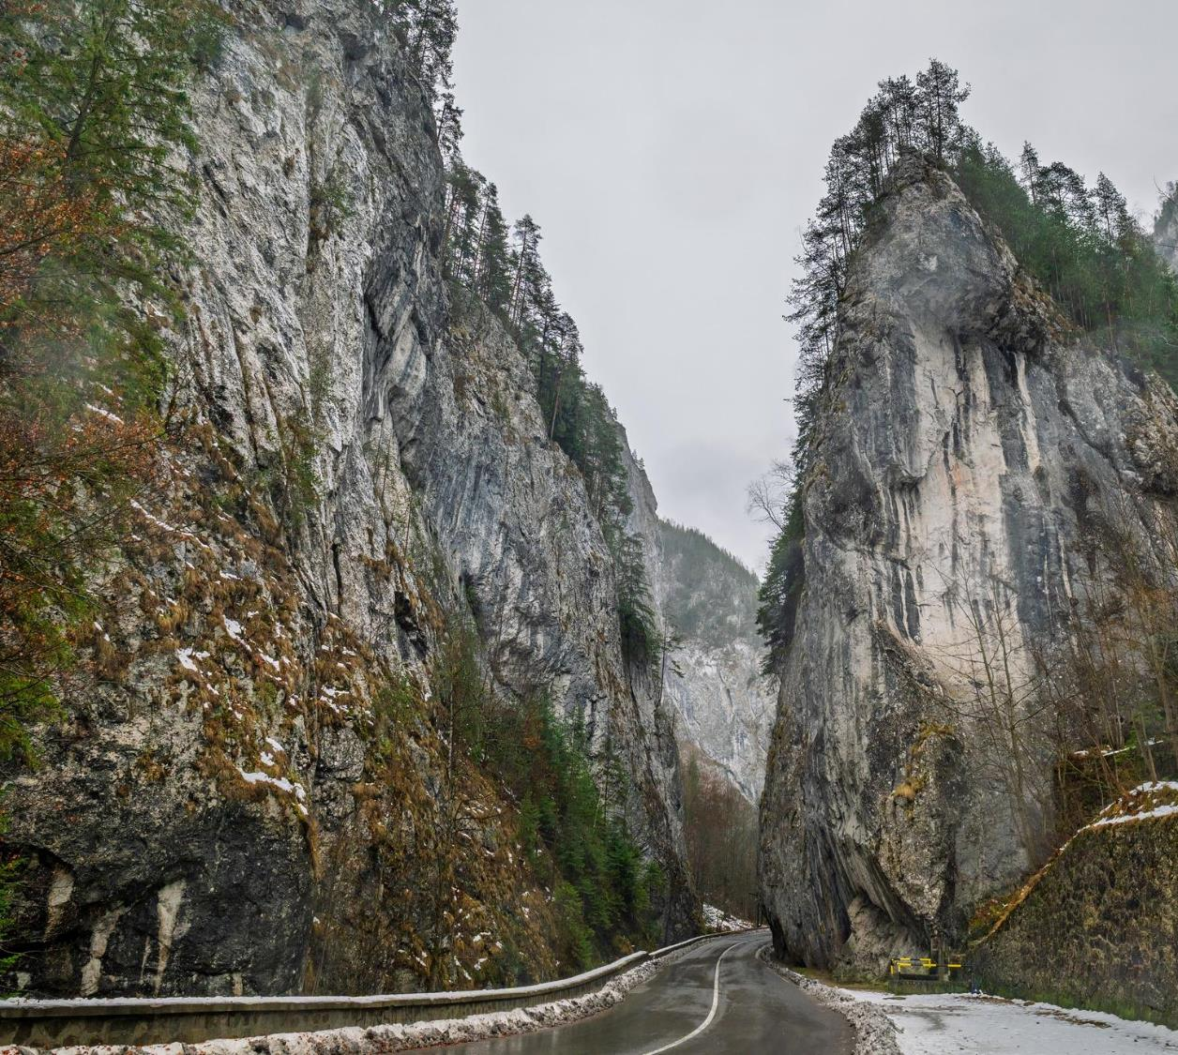
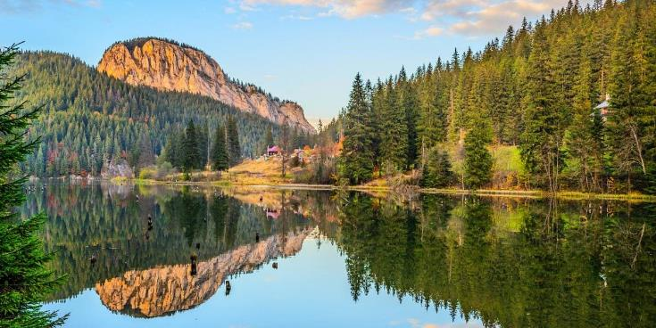
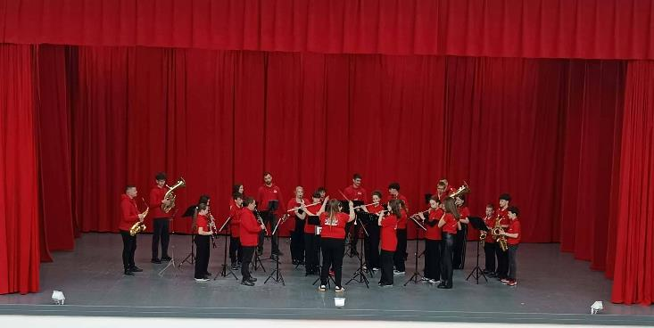
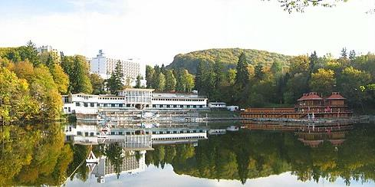
2.nap
-Gyilkos tó
-Békás Szoros
-Medve-tó(Szováta)
-Folklór est

Slide 5
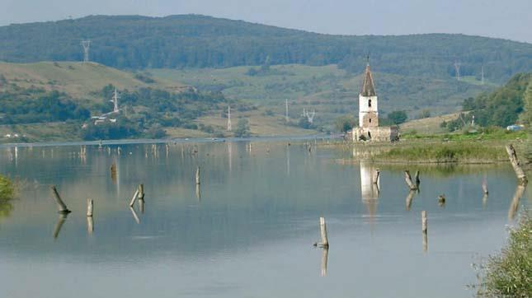
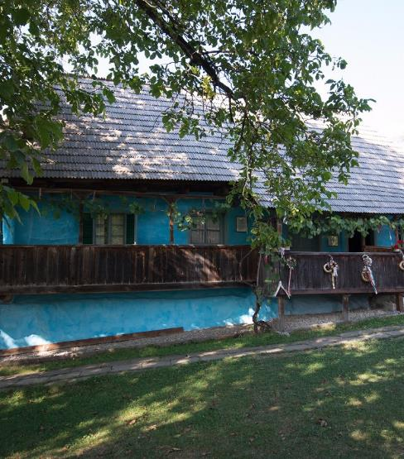
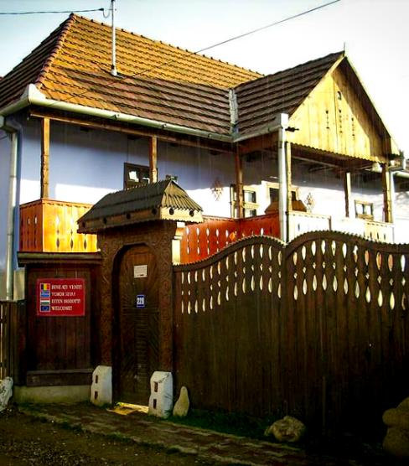
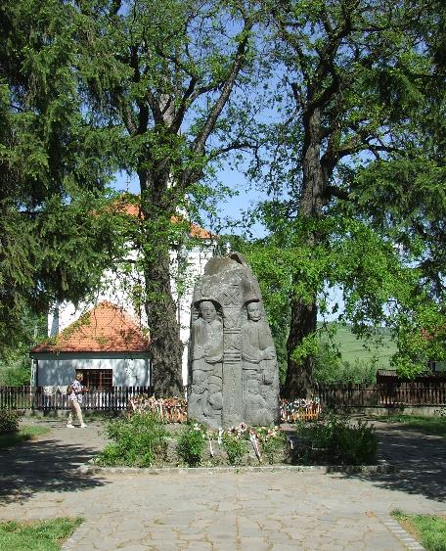
3.nap
-Farkaslakán a Tamási Áron sír és szülőház
-Kőrispatak- A szalma
-Bözödújfalu-Az elárasztott Falu

Slide 6
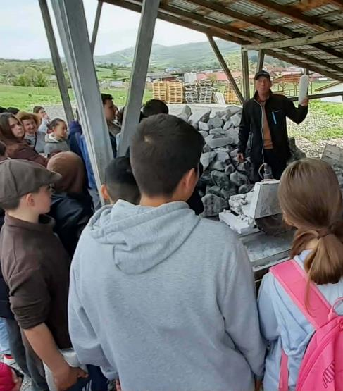
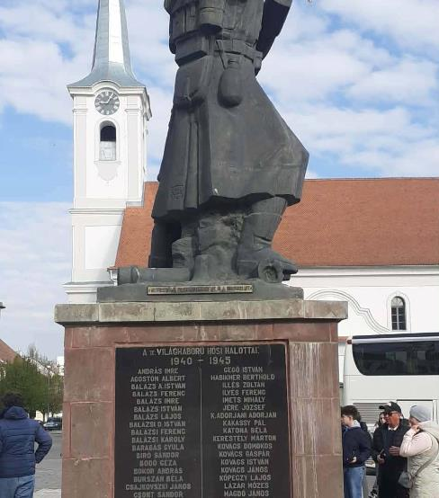
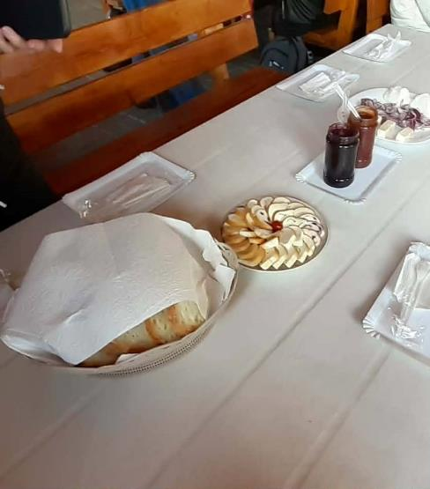
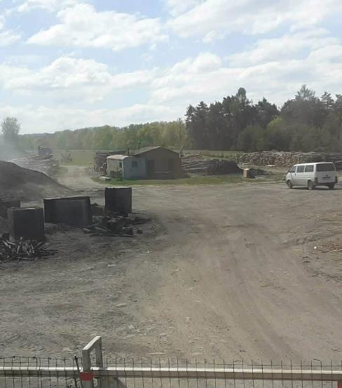
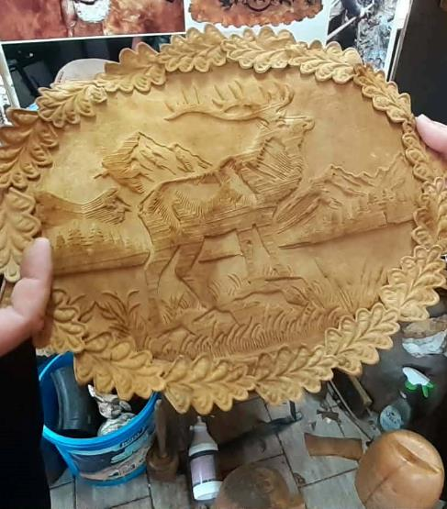
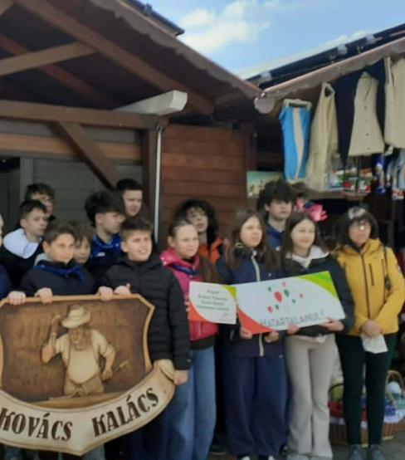
4.nap
-Székelyudvarhely-Vas Székely
-Farkaslaka-Kürtöskalács
-Kalonda Tető
-Korond-Talpászat
-Gasztrónomiai Ebéd
Parajdi Só feldolgozása

Slide 7
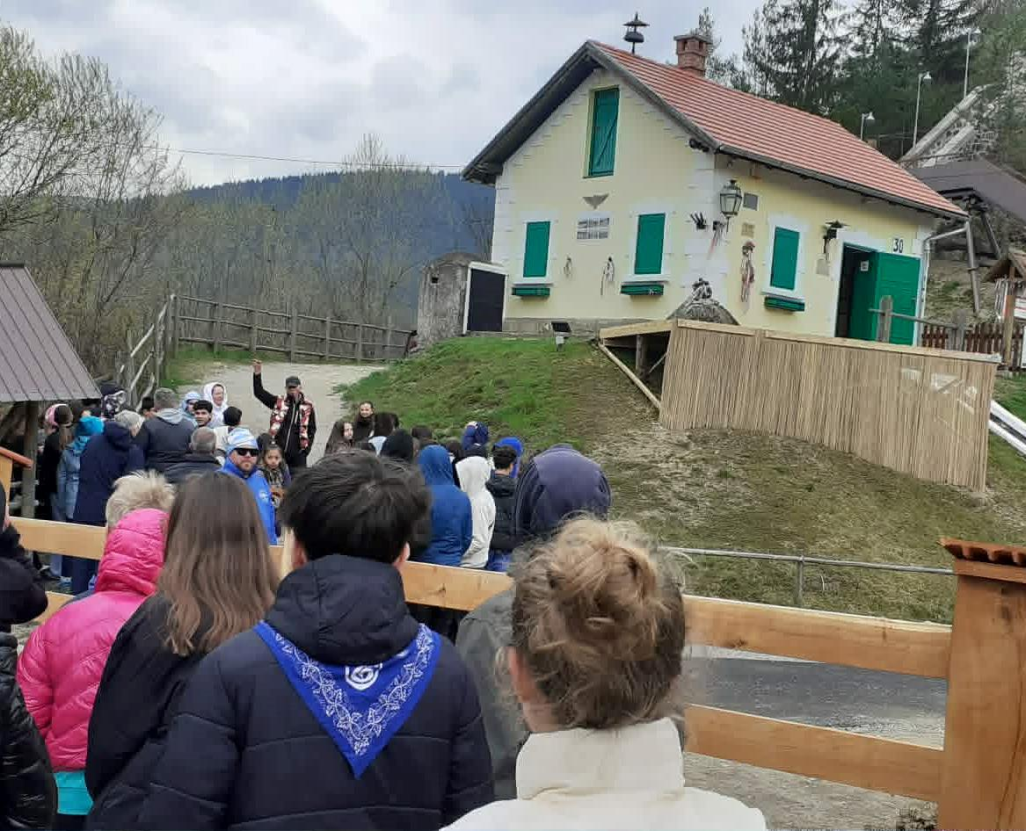
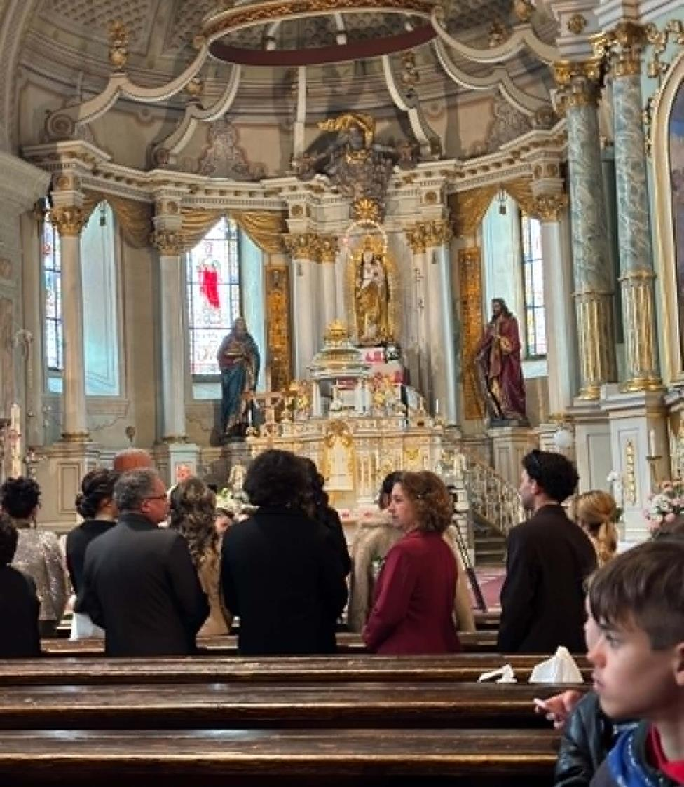
5. nap
1000 éves határ-
Gyimesbükk
-Csíksomlyói borvízkút
-Katolikus kegytemplom

Slide 8
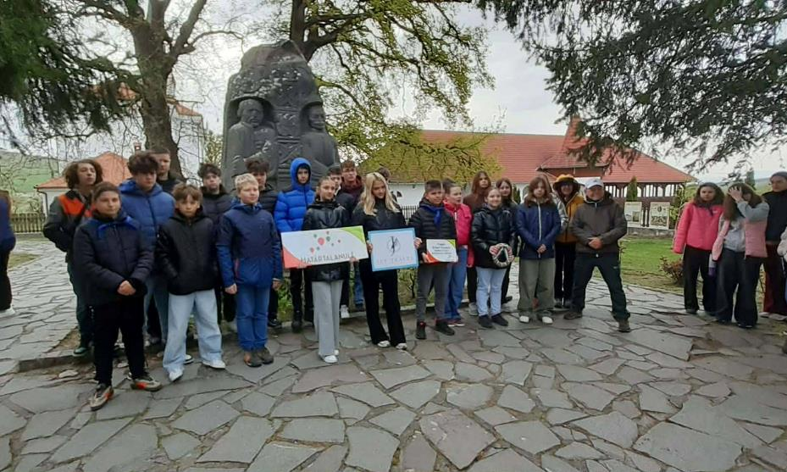
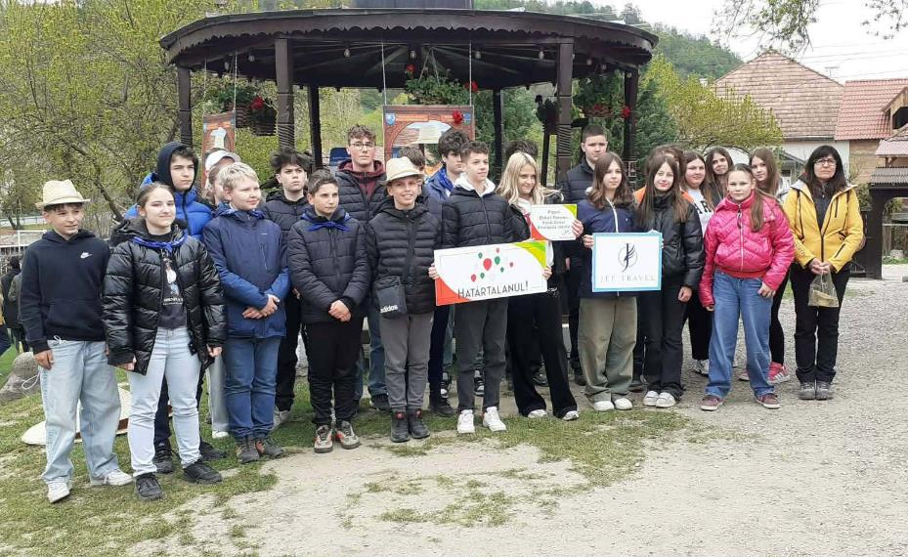
6.nap
Hazaút

Slide 9


